Slide 1



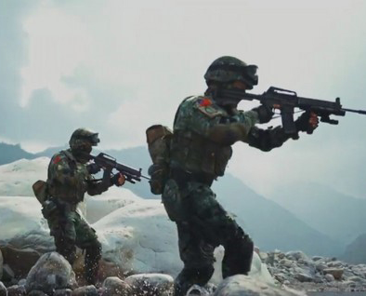

「全民防衛」是政府面臨戰爭、非常時期，運用整體國力，共同保家、保產、保鄉、保土的防衛作戰。
敵人需面對正規軍事武力與全民戰力。
國防部 105 年國軍形象廣告「威殺任務」
148

Slide 2


「動員」為適應國防軍事、應付緊急事變或處理重大災難（害），將人力、物力、財力及精神力，由平時狀態轉換為戰時或非常時期，維護社會安定、國家安全。
美軍軍事動員的情況(07_06)
國防部 105 年國軍形象廣告「威殺任務」
148

Slide 3
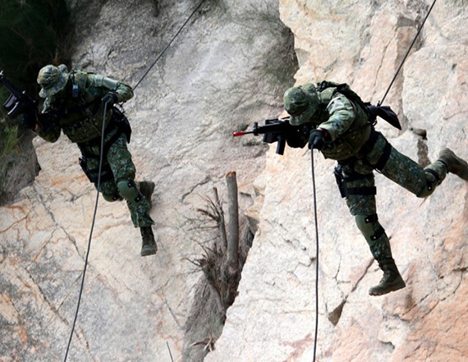
「全民防衛動員」一詞乃為我國所獨創，前稱「國家總動員」。
中華民國動員制度始於民國31年３月29日公布之《國家總動員法》。
「天威測考」猶如諜對諜。
148

Slide 4
《國家總動員法》
第一條規定：
「國民政府於戰時，為集中運用全國之人力、物力，加強國防力量，貫徹抗戰目的，制定國家總動員法。」
「天威測考」猶如諜對諜。
148

Slide 5
民國 80 年，終止動員戡亂，該法不再適用，納入備用性法規。
因應戰時所需，行政院於民國 86 年頒布：
《全民防衛動員準備實施辦法》。
「天威測考」猶如諜對諜。
148

Slide 6
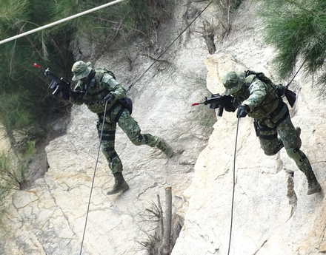
「國家總動員」調整為「全民防衛動員準備」業務機制，設立「中央全民防衛動員準備業務會報」。
召集人由國防部部長兼任。
漢光演習 金門兩棲上演奇襲營救人質
148

Slide 7
民國90年1月1日《行政程序法》施行，在依法行政的基礎下：
行政院於民國 90 年 10 月 25 日經立法院三讀通過了《全民防衛動員準備法》。
漢光演習 金門兩棲上演奇襲營救人質
148
並於同年的 11 月 14 日由總統公布施行。

Slide 8
民國 92 年 12 月 16 日《國家總動員法》經立法院三讀通過廢止。
於民國 93 年１月７日經總統發布後正式走入歷史。
漢光演習 金門兩棲上演奇襲營救人質
148

Slide 9
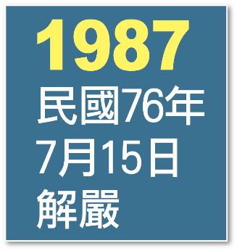
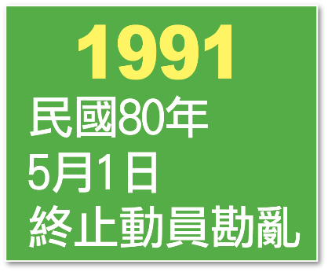
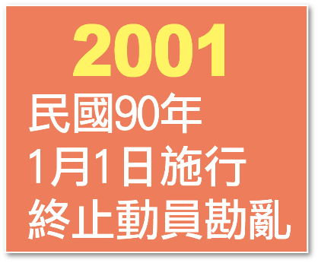
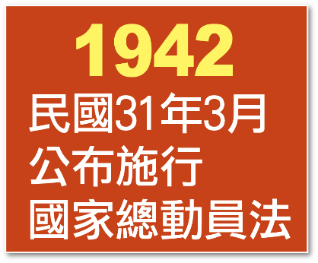
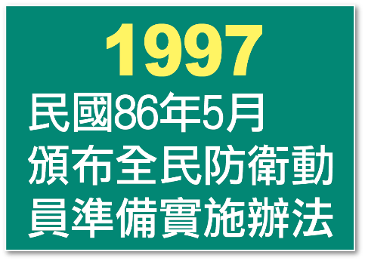
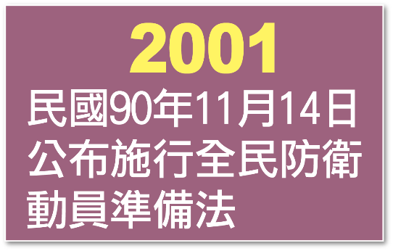
148

Slide 10
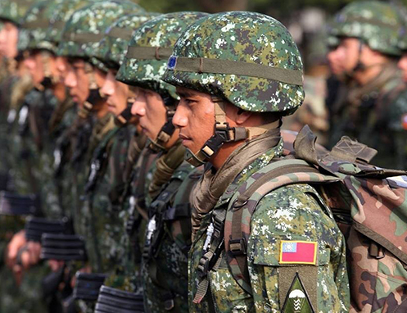
現代國防與國家安全不再是單純軍事行為，而是牽動了：
整體國力
軍力
民力綜合行為
只要當過兵，肯定聽過國軍神秘的「天威部隊」。
149

Slide 11
全民防衛動員由「預防與準備」和「積極的危機管理」衍生。
面對快速、頻繁變動的安全環境，政府須在最短時間內，做出對國家最有利的判斷。
只要當過兵，肯定聽過國軍神秘的「天威部隊」。
149

Slide 12



第一百三十七條：
中華民國之國防，以保衛國家安全，維護世界和平為目的。國防之組織，以法律定之。
為健全災害防救體制，強化災害防救功能，以確保人民生命、身體、財產之安全及國土之保全，特制定本法。
149

Slide 13

為建立全民防衛動員體系，落實全民國防理念，實施動員準備，保障人民權益，特制定本法。
149

Slide 14

第三條：
中華民國之國防，為全民國防，包含國防軍事、全民防衛、執行災害防救及與國防有關之政治、社會、經濟、心理、科技等直接、間接有助達成國防目的事務。
149

Slide 15
第二十五條：
行政院平時得依法指定相關主管機關規定物資儲備存量、擬訂動員準備計畫，並舉行演習。
149
演習時得徵購、徵用人民之財物及操作該財物之人員；徵用並應給予相當之補償。

Slide 16

有關申請國軍支援或國軍主動協助救災之程序、預置兵力及派遣、指揮調度、協調聯絡、教育訓練、救災出勤時限及其他相關辦法，由國防部會同內政部定之。
149

Slide 17



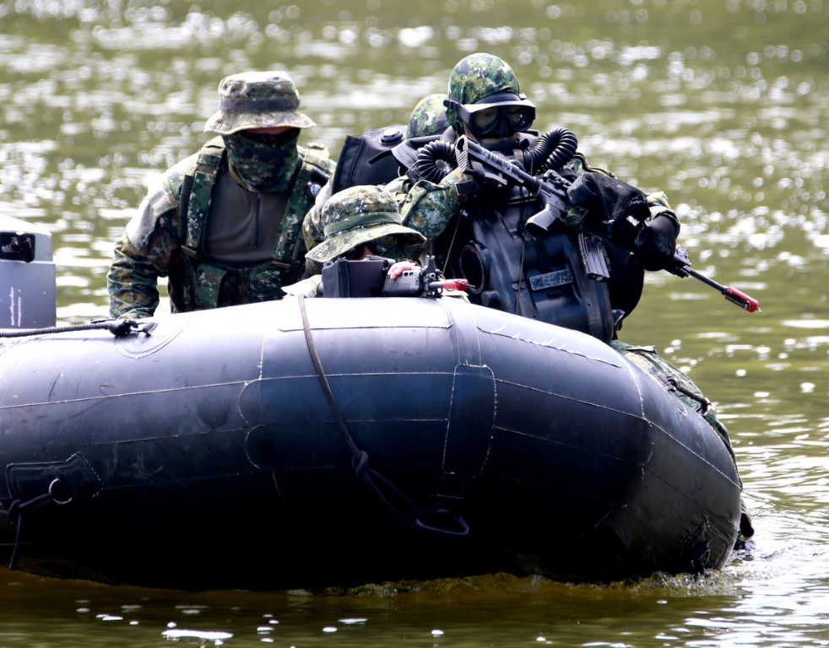
全民防衛動員在兼顧國防與民生發展下：
由中央各部會與地方政府整備精神、人力、物資經濟、財力、交通、衛生等各項動員準備作為。
不少義務役網友回憶，當兵期間碰上「天威測考」是難得的回憶。
150

Slide 18
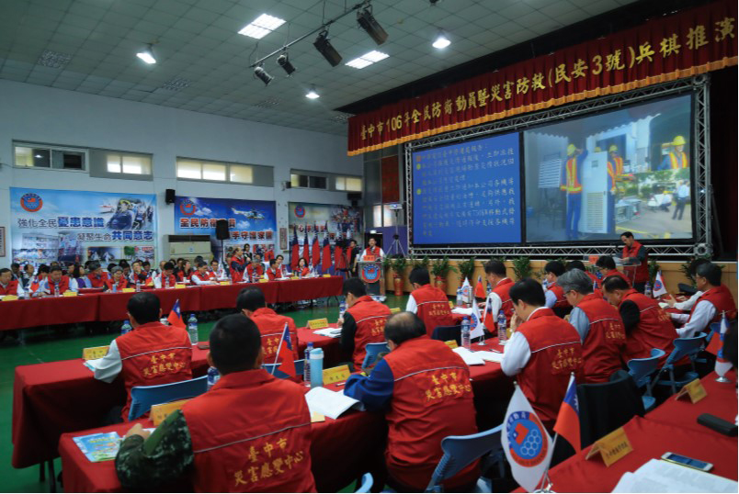
戰時或非常時期，依平時規劃與演練，藉各級動員會報機制運作，支援軍事作戰。
並維持公務機關緊急應變及提供民生基本需求。
全民防衛動員暨災害防救（民安）演習分為「兵棋推演」及「綜合實作」兩階段實施，是我國每年重要的防衛動員演練活動之一。
150

